Slide 1
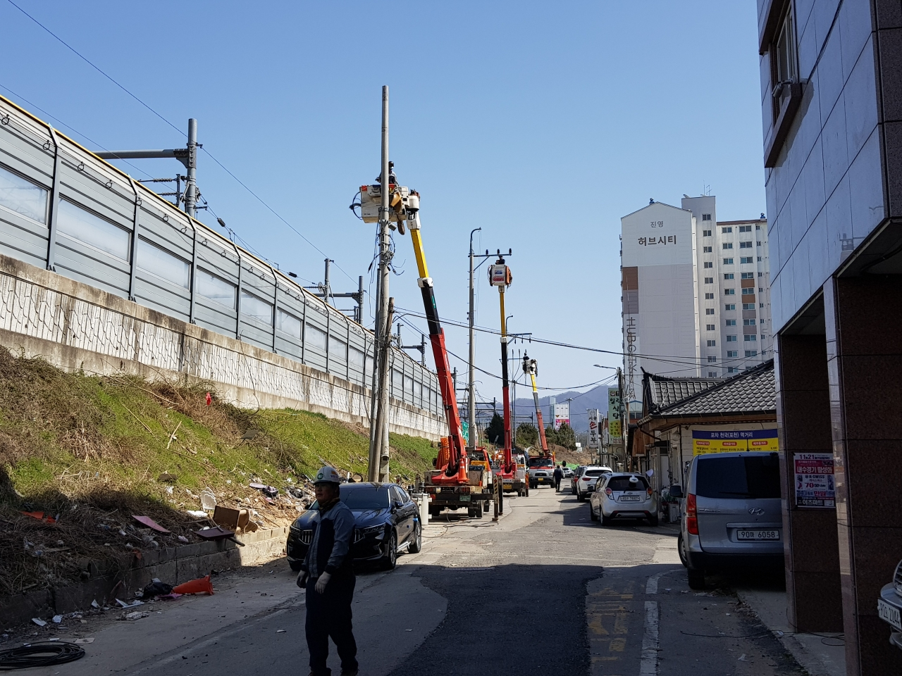
도시건축과

Slide 2
8-1. 전선지중화사업 추진
(단위 : 백만원)
구간 | 사업량 | 사업비 | 사업내용 | 비고
중앙지구대~소화의원 | L=0.6km | 2,000 | 완료
영동문화원~세무서 | L=0.6km | 2,000 | 철거 및 포장
구교사거리~군청오거리 | L=0.8km | 4,000 | 공사집행
엘림전기~태일상가 | L=0.6km | 3,000 | 현지조사
경북상회~산림조합 | L=0.7km | 3,000 | 현지조사
8-2. 국토부 지역개발사업 추진
(단위 : 백만원)
사업명 | 사업량 | 사업비 | 사업내용 | 비고
경부선 영동가도교 확장사업 | L= 220m | 11,000 | 공사발주준비 (철도시설공단) | -
영동 햇살가득 다담길 조성사업 | L= 575m | 3,145 | 토 공(흙막이) | -

Slide 3
8-2. 군계획도로 개설사업 추진
(단위 : 백만원)
사업명 | 사업량 | 사업비 | 사업내용 | 비고
합 계 (17지구) | L=3,900m | 8,700
소 계 (9지구) | L=2,720m | 6,350
영동병원~귀골간도로 | L=450m | 1,000 | 보상협의
황간 남성근린공원 진입로 | L=120m | 200 | 보상협의
남성리(소로2-326) 군계획도로 개설공사 | L=220m | 500 | 보상협의
동정리(소로2-81) 군계획도로 개설공사 | L=650m | 1,000 | 보상협의
동정리 회전교차로 설치공사 | 내접원 D=27m 교통섬 D=17m | 650 | 토공 및 포장공
제2201부대 진입도로 개설공사 | L=370m | 500 | 보상협의
설계리(소로3-10) 군계획도로 개설공사 | L=250m | 1,000 | 공사착공
부용리 고령자복지주택 군계획도로 개설공사 | L=510m | 700 | 보상협의
매천리(소로2-64) 군계획도로 개설공사 | L=150m | 800 | 보상협의

Slide 4
8-2. 군계획도로 개설사업 추진
(단위 : 백만원)
사업명 | 사업량 | 사업비 | 사업내용 | 비고
합 계 (17지구) | L=3,920m | 8,700
소 계 (8지구) | L=1,200m | 2,350
부용리(소로2-43) 군계획도로 개설공사 | L=130m | 500 | 보상협의
용산리(소로2-213) 군계획도로 개설공사 | L=250m | 350 | 설계준공 및 보상협의
구촌리(소로2-225) 군계획도로 개설공사 | L=100m | 250 | 설계준공 및 보상협의
남성리(소로2-315) 군계획도로 개설공사 | L=300m | 350 | 설계준공 및 보상협의
남성리(소로1-302) 군계획도로 개설공사 | L=150m | 300 | 설계준공 및 보상협의
남성리(중로3-304) 군계획도로 개설공사 | L=50m | 200 | 설계준공 및 보상협의
지봉리(소로2-406) 군계획도로 개설공사 | L=190m | 300 | 설계준공 및 보상협의
추풍령리(소로2-413) 군계획도로 개설공사 | L=30m | 100 | 설계준공 및 보상협의

Slide 5
8-3. 소규모 지역개발사업 추진
추진계획(4. 1. ~ 4. 30.)
구 분 | 계 | 공사집행 | 집행완료 | 비고
건 수 | 235 | 38 | 197
8-4. 공동주택 관리비용 지원사업 추진
400,000천원 / 금강타운아파트외 15곳 단지
실시설계 및 집행
8-5. 도시재생 인정사업 공모 신청
사업비 : 8,400백만원(국비 5,000백만원, 지방비 3,400백만원)
대상지 : 영동읍 계산리 557-2번지 외 2필(구 소방서)
내 용 : 레인보우 어울림센터 신축 1동(지하1, 지상2)

Slide 6
8-6. 도시형 취약지역생활여건개조사업(부용 새뜰)
사업비 : 2,416백만원
내 용 : 사회적협동조합 인가 신청(국토교통부)
8-7. 다목적광장 및 쉼터 조성사업 착공
대지위치 : 용산면 법화리 332-1번지 일원
사 업 비 : 200백만원
8-8. 다목적광장 및 쉼터 보수 착공
대지위치 : 용산면 백자전리 665-15번지
사 업 비 : 60백원

